Slide 1


FLATBOX
EUROPOS.GROUP
EUROPOS.RU
EUROPOS.KZ

Slide 2
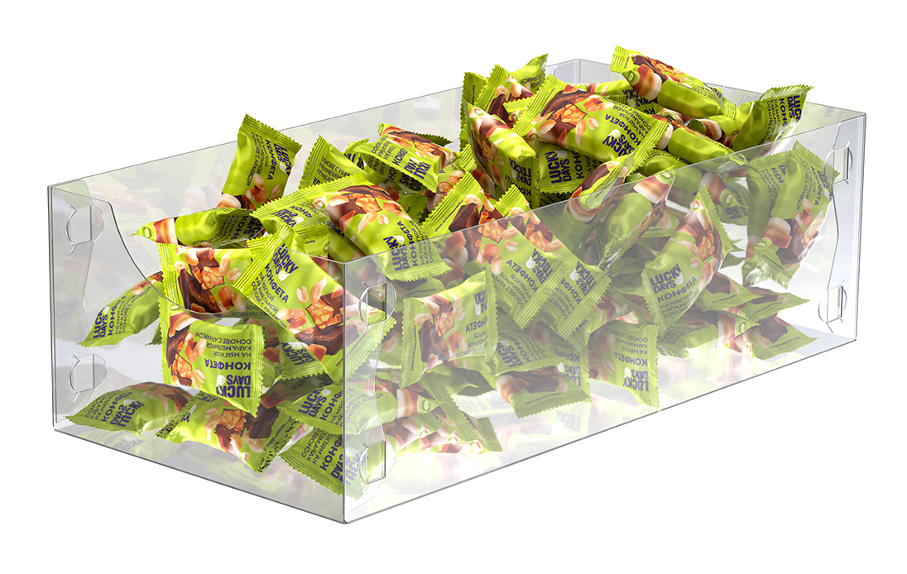
FLATBOX
складной бокс
на полки глубиной 400 и 500 мм
EUROPOS.GROUP
EUROPOS.RU
EUROPOS.KZ

Slide 3




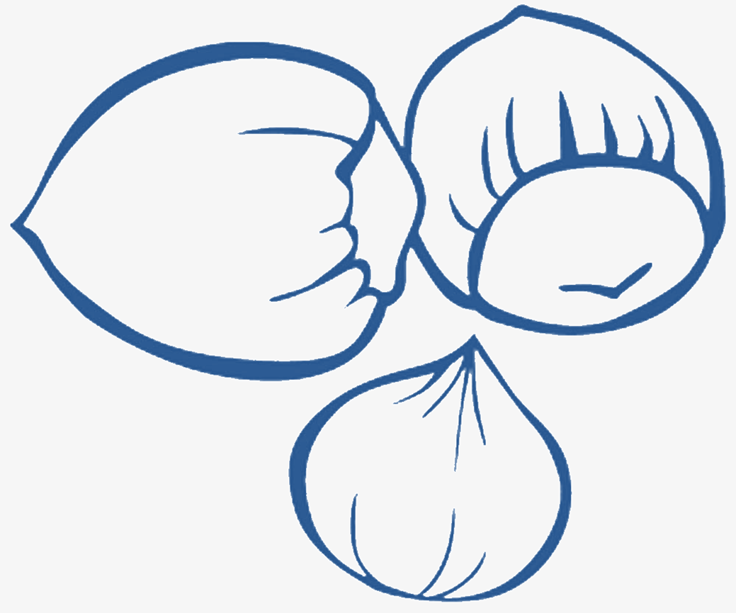
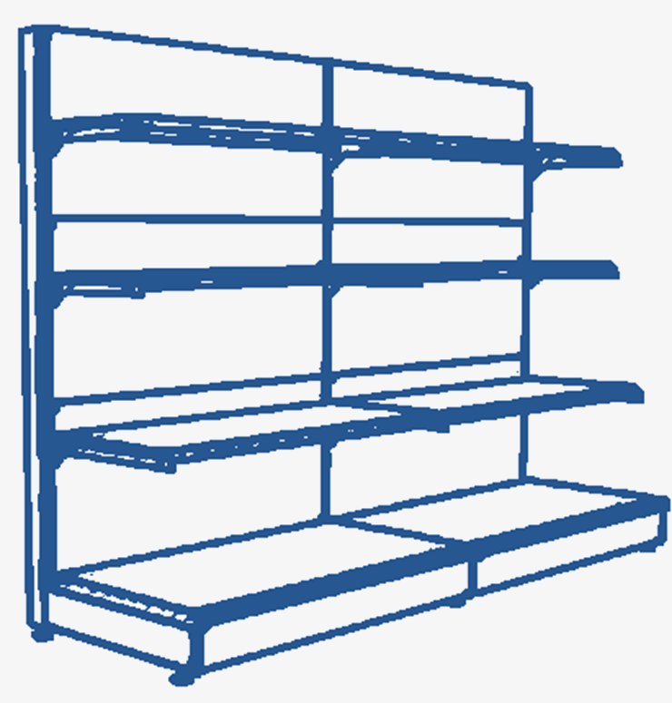

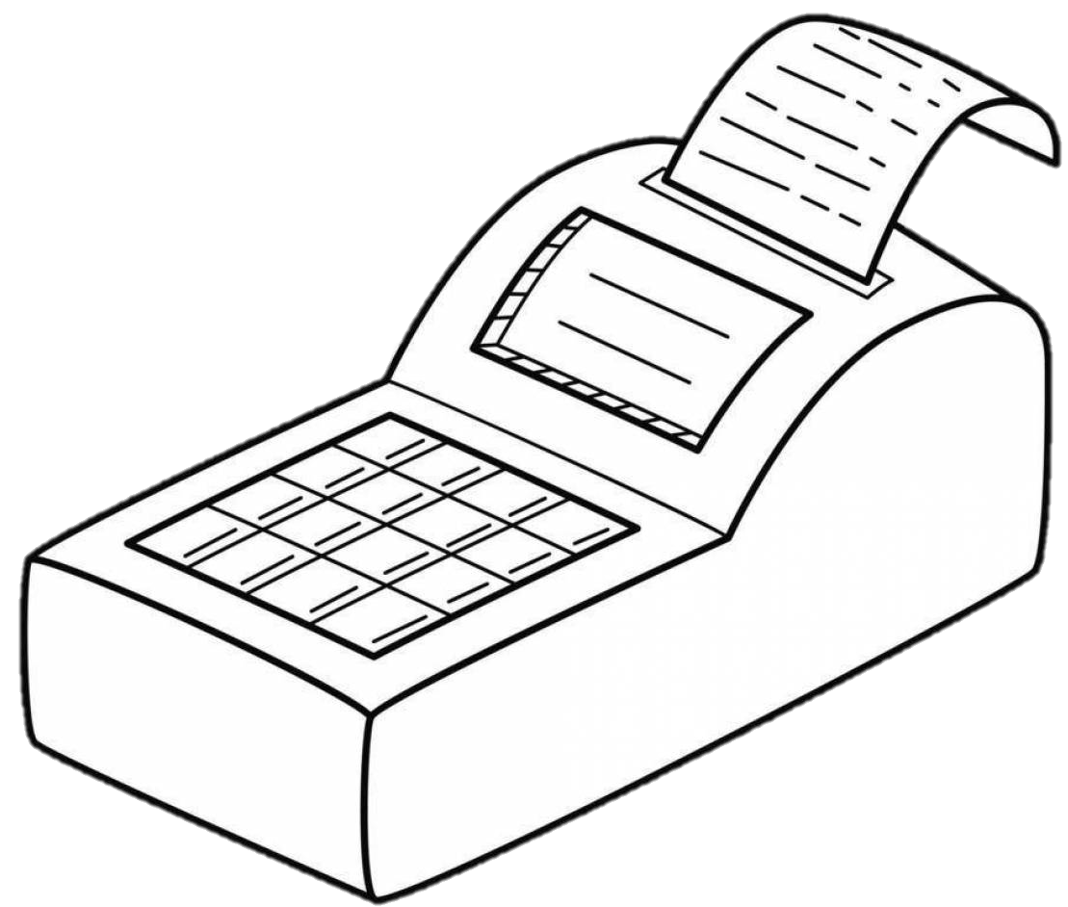
Ключевые преимущества
Практичное решение для выкладки мелких и сыпучих продуктов в любой категории:
Конфеты
Орехи
Сухофрукты
Хобби и
творчество
Акционные
товары
Универсальное решение для организации продаж на полках стеллажей,
палетных местах и прикассовой выкладке.
EUROPOS.GROUP
EUROPOS.RU
EUROPOS.KZ
3

Slide 4
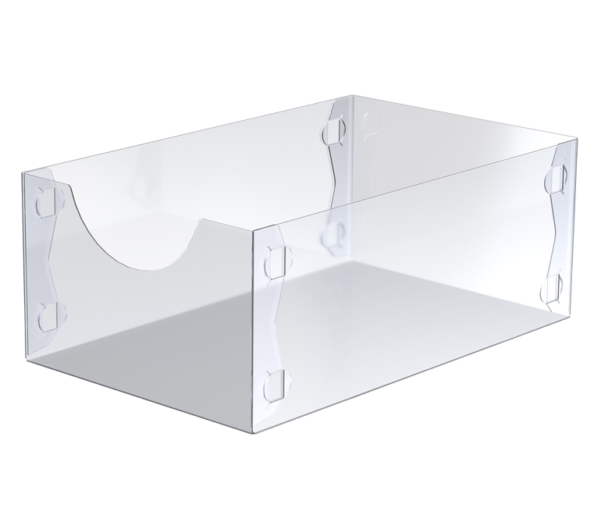
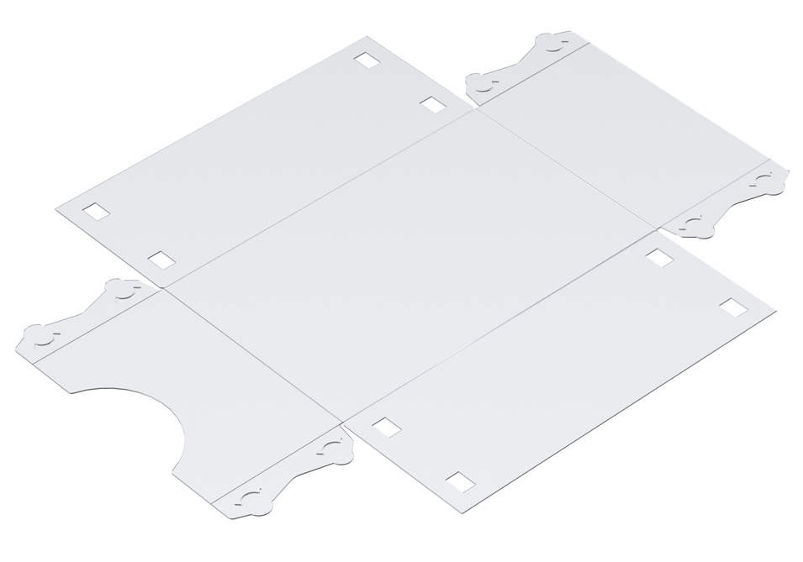
Складной бокс на полки глубиной 400 и 500 мм
Преимущества
Вертикальные и оптимальные по толщине стенки максимально эффективно используют полочное пространство.
Поставляется в плоском разобранном состоянии – простая и дешёвая логистика и поддержание остатка в точке продаж.
Артикул | Габариты в собранном состоянии (ШхГхВ) | Объем, л | Категория | Кратность
576319 | 195х380х145 мм | 11 | А | 5
574560 | 240х480х150 мм | 17 | А | 1
EUROPOS.GROUP
EUROPOS.RU
EUROPOS.KZ
4

Slide 5

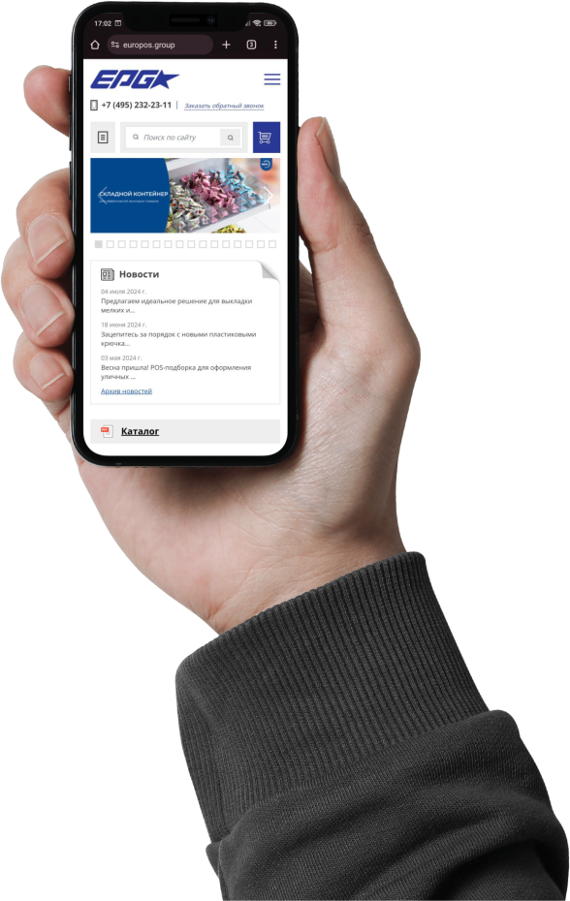
БУДЕМ РАДЫ
СОТРУДНИЧЕСТВУ!
EUROPOS.GROUP
EUROPOS.RU
EUROPOS.KZ

